Slide 1
2025.09.02
Heap Vulnerabilities
&
Poisoning
가디언 시스템 보안 & 취약점 분석 세미나 5.1
임준서

Slide 2
I
Heap Vulnerability
Use After Free, Double Free

Slide 3
Use After free
Concept
Free 한 메모리의 재사용을 의미
보통 dynamic memory는 재사용 된다
free 된 후 use → 다시 malloc → 조작된 chunk를 해석
Realloc으로도 동일한 기능을 얻을 수 있다.
임준서

Slide 4
Use After Free
Concept
사용자가 해당 포인터를 조작
→ chunk의 metadata 조작
→ 원하는 위치에 malloc
그 위치가 GOT라면?
임준서

Slide 5
Double Free
Concept
2번 free하는 것을 의미
2번 free하면 bin에 있으면서도 allocated
tcachebin [A] > [A] > null
이후 allocated [A] , tcachebin > [A] > null
임준서

Slide 6
Tcachebin
Poisoning
II
Glibc 2.27

Slide 7
Tcachebin Poisoning
glibc 2.27
UaF를 통해 next 포인터를 조작
→ 다음에 allocate 될 위치를 지정
해당 위치로 malloc 받고 값을 적는다.
임준서

Slide 8
Tcachebin Poisoning
glibc 2.27
UaF는 어떻게 획득?
개발자 실수
보통 boundary에서 논리 오류 발생
임준서

Slide 9
실습 [TBD]
제목 하단의 부제목 18px
3.5cm 떨어진 내용 1 32px
임준서

Slide 10
Tcachebin
Poisoning
III
Glibc 2.35

Slide 11
Security Mitigations
Safe Linking
next 포인터에 대해 SafeLink
next ⊕ (heap_addr >> 12)
즉, heap 주소에 대한 leak가 필요하다.
임준서

Slide 12
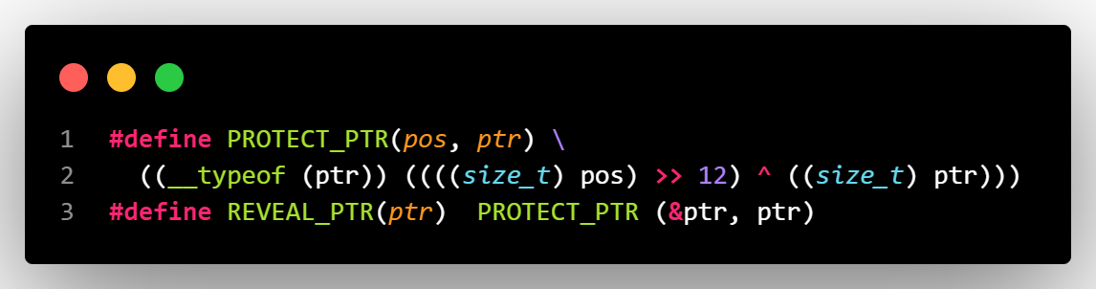
Security Mitigations
Safe Linking
Macro
elixir.bootlin.com/glibc/glibc-2.35/source/malloc/malloc.c
임준서

Slide 13
Security Mitigations
Safe Linking
첫 번째 malloc은 safelink(null)
malloc > free > malloc 으로 leak
임준서

Slide 14
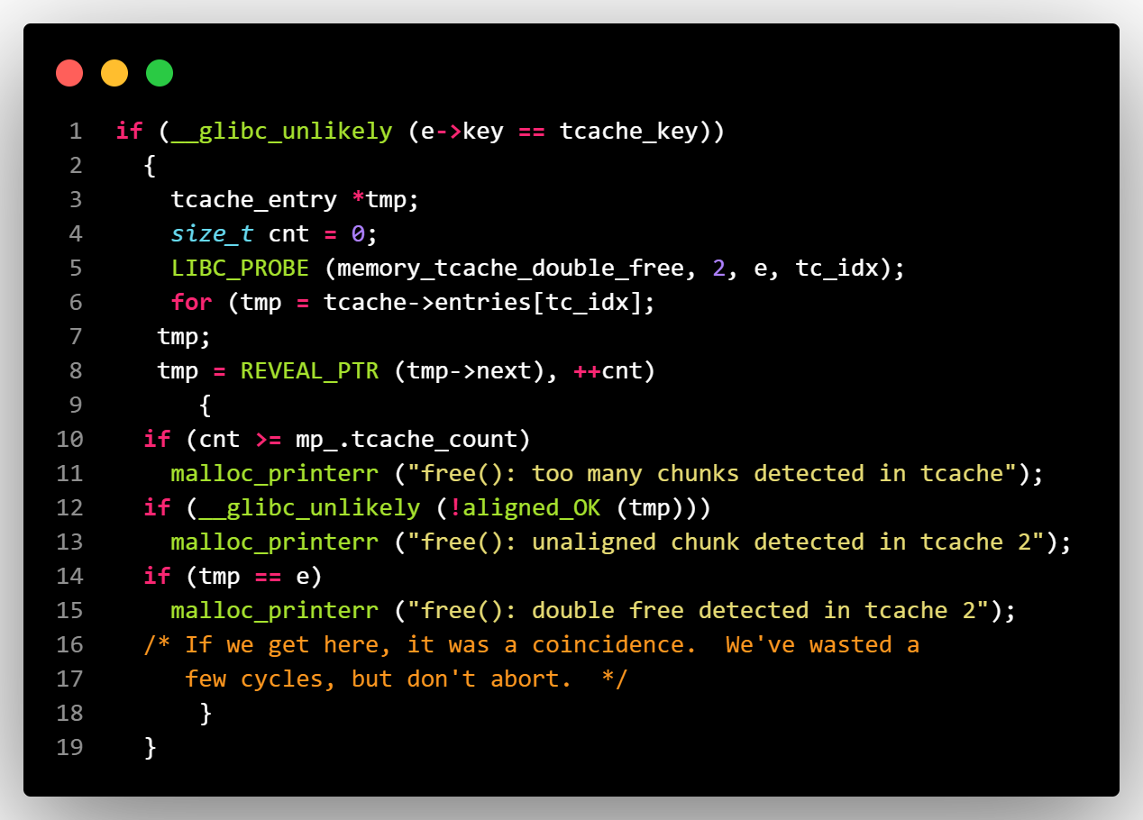
Security Mitigations
Key in tcache
Free
elixir.bootlin.com/glibc/glibc-2.35/source/malloc/malloc.c
임준서

Slide 15
Security Mitigations
Key in tcache
fd 포인터 다음에 key 값 추가
"key값 == 지정된 값"은 곧 double free
이때 "지정된 값"은 상수
임준서

Slide 16
Security Mitigations
Key in tcache
key값은 상수이므로 아무수나 대입하면 통과
→ 0x10 바이트 오버라이트
임준서

Slide 17
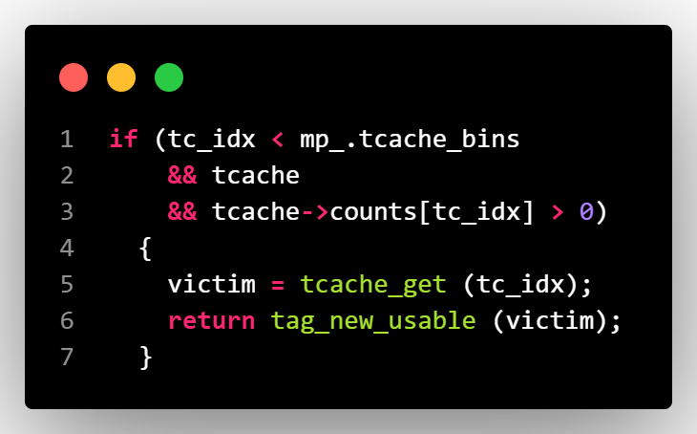
Security Mitigations
Counter in tcache
Malloc
elixir.bootlin.com/glibc/glibc-2.35/source/malloc/malloc.c
임준서

Slide 18
Security Mitigations
Counter in tcache
Double Free하더라도 last chunk는 반영 x
count에 유의해서 가짜 청크를 생성
임준서

Slide 19
III
Exploit
Glibc 2.35

Slide 20
실습 / HW [kidheap]
dreamhack.io/wargame/challenges/1887
세미나에서는 AAR/AAW 획득까지 다룸
지금까지 배운 내용으로 풀린다...!
Unsorted bin leak
임준서

Slide 21
2020.02.02
Q&A
질문이 있다면 하십시오
임준서

Slide 22
2.5cm-2.5cm 떨어진 제목 36px
제목 하단의 부제목 18px
3.5cm 떨어진 내용 1 32px
좌측으로 0.5cm 떨어진 내용 하단의 설명 18px
3.5cm 떨어진 내용 2 32px
좌측으로 0.5cm 떨어진 내용 하단의 설명 18px
3.5cm 떨어진 내용 3 32px
좌측으로 0.5cm 떨어진 내용 하단의 설명 18px
1cm-1cm 떨어진 주석 12px
1cm-1cm 떨어진 주석 12px
임준서

Slide 23
2.5cm-3.5cm 떨어진 제목 36px
제목 하단의 부제목 18px
3.5cm 떨어진 내용 1 32px
Git init
Git status
Git add text.txt
Git add .
Git commit
Ctrl+C
Git commit -m “genesis”
Git log
Git log --oneline
Git add .
Git reset .
Git commit -m “add README”
Git log --oneline -n 3
Git commit –a –m “hello”
1cm-1cm 떨어진 주석 12px
1cm-1cm 떨어진 주석 12px
Kang MS
중심에서 0.3cm 떨어진 소속 18px

